Slide 2
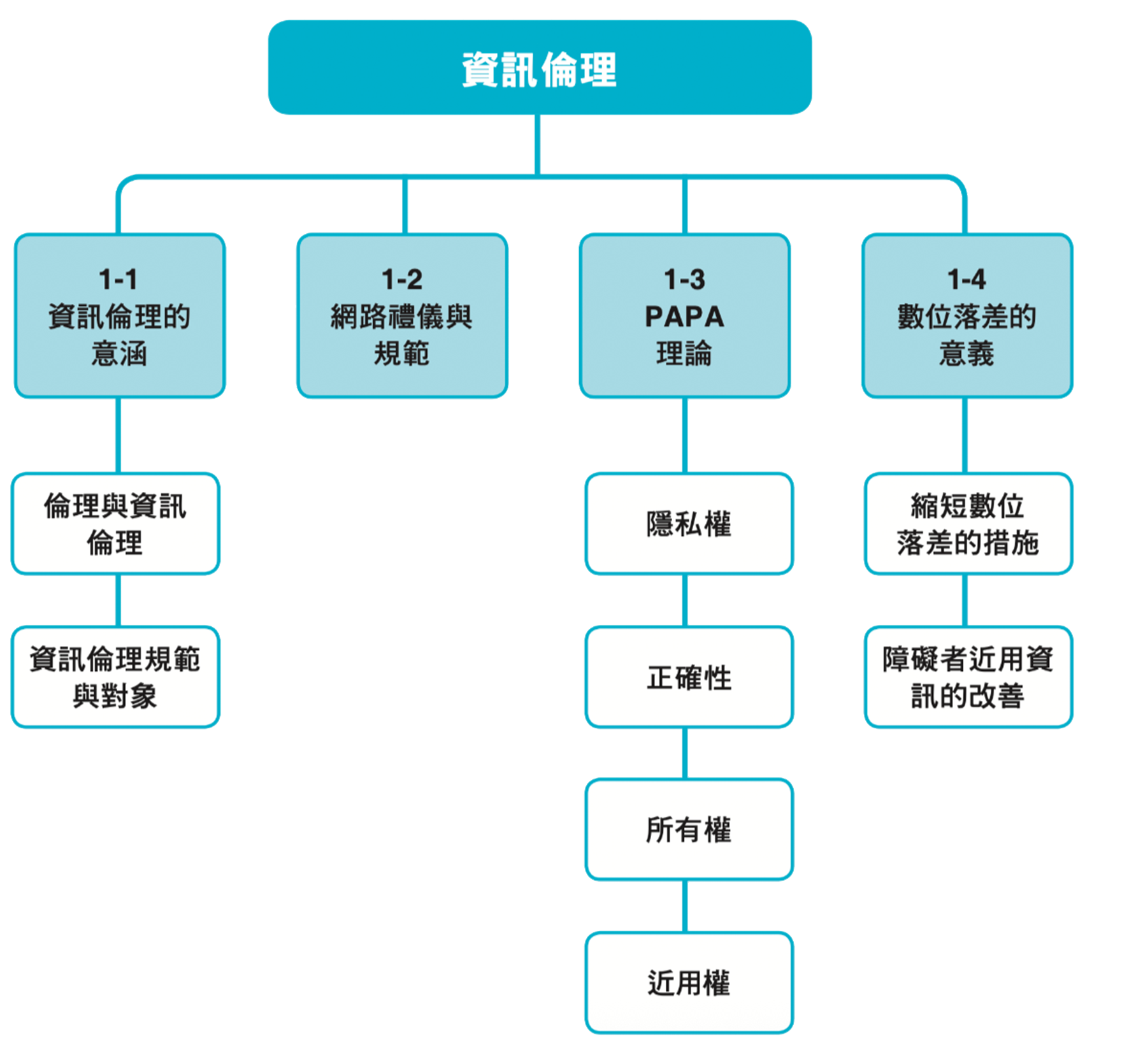
目 錄

Slide 3
資訊倫理的意涵
138
1-1-1 倫理與資訊倫理
1-1-2 資訊倫理規範與對象

Slide 4
倫理與資訊倫理
138
影片
資訊安全與倫理(01:59)
◼︎ 倫理（Ethics）的意涵
人們在生活中內化的行為準則，幫助辨別是非善惡，
維護個人行為與社會秩序。
◼︎ 倫理與道德的關聯
倫理與道德密不可分，若行為違反倫理基準，通常也
會被視為不道德，影響個人在社會中的評價。
◼︎ 資訊社會的倫理需求
資訊時代的互動跨越文化與世代，情境更加多元與複
雜，因此更需要具體且多元的倫理規範來維持秩序。

Slide 5

倫理與資訊倫理
138
◼︎ 資訊倫理的實踐方式
資訊倫理強調在資訊的產生、傳播、儲存與使用過程
中應遵循行為準則，透過個人自律與外部規範，共同
建構安全、可信的資訊環境。
◀︎ 資訊世界跨國界、
跨文化、跨世代，
情境多元且複雜。

Slide 6
資訊倫理規範與對象
139
◼︎ 資訊社會需要具體規範
只靠倫理價值觀無法完全約束行為，因此資訊倫理規範
應運而生，用來指引資訊科技使用者的合法合理行為。
◼︎ 網路服務常訂有使用規範
如臺灣學術網路(TANet)制定使用者規範，違規者可
能會受到警告或限制使用。
◼︎ 資訊從業人員需遵守職業倫理
因為擁有較高權限與技術能力者，必須負起更多責任，
例如保護個人資料、維持資訊安全，常需簽署保密協議
等文件，確保其行為符合法律與道德規範。

Slide 7
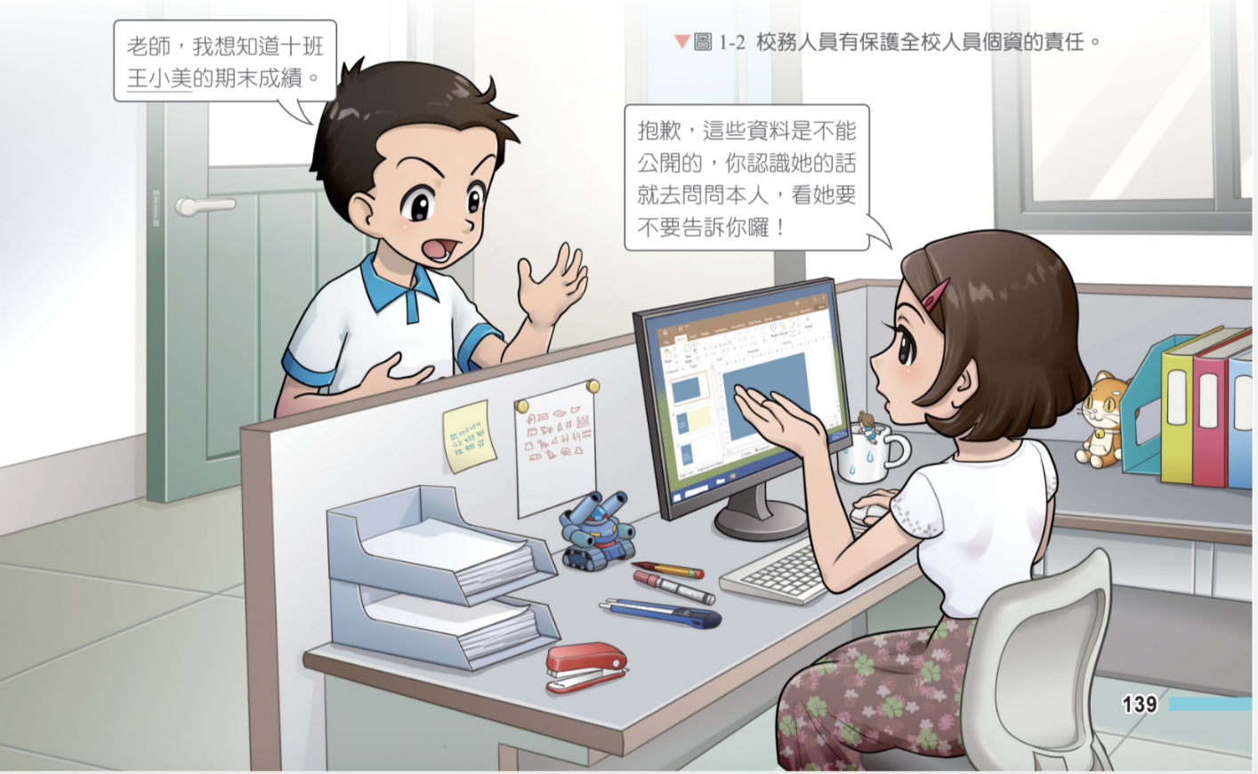
資訊倫理規範與對象
139
◀︎ 校務人員有
保護全校人
員個資的責
任。

Slide 8
臺灣學術網路
1
◼︎我們各校園網路受到「臺灣學術網路」的規範 。
◼︎臺灣學術網路：
簡稱TANet，是Taiwan Academic Network的
縮寫，是教育部主管各教育單位與學術單位共同
建構的一個全國性教學研究用網際網路系統。
◼︎TANet是我國各級學校網路及資訊教育的平台，
各連線單位必須遵守「臺灣學術網路規範」 。

Slide 9

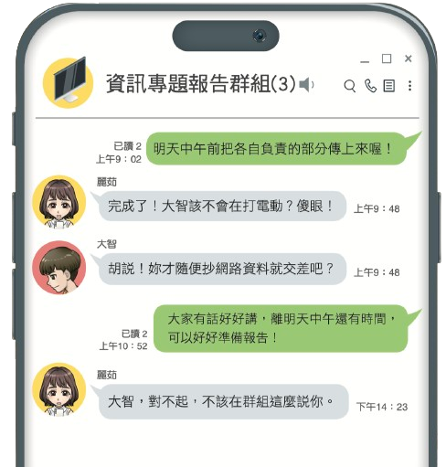
網路禮儀與規範
140
網路禮儀（Netiquette）是網路使用者應遵守的重要倫理
規範，展現對他人的基本尊重。
對網友要尊重與體諒，
營造友善環境。
◼︎ 發言前請注意網路禮節，
保持基本尊重。
◼︎ 線上互動應友善溝通，
避免言語衝突。
◼︎ 若遇不當言論，建議以私
訊理性溝通，群組中應維
持公開場合的禮貌。

Slide 10


網路禮儀與規範
140
網路如同虛擬公共空間，
應重視個人隱私與系統安全。
◼︎保護個資：避免在網路上公開個
人資訊(身分證、護照、機票、
私密照片⋯⋯等)。
◼︎尊重隱私：不隨意截圖或公開他
人的私人訊息，避免洩露當事人
隱私。
◼︎慎轉資訊：遇到不明訊息、圖片
或連結，未經查證不輕易轉傳或
散布。

Slide 11

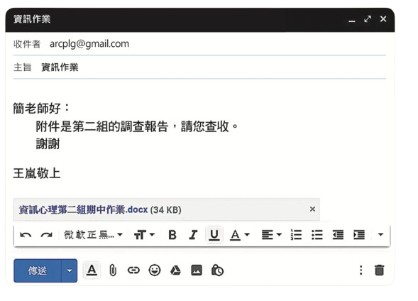
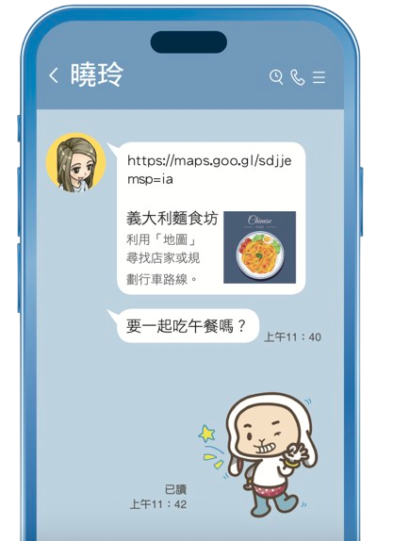
網路禮儀與規範
141
網路世界中，情緒與內容常透過貼圖、動畫或符號等虛擬
方式迅速傳遞於即時通訊中。然而屬正式書信往來，仍須
遵守書信格式與基本原則，不能忽略禮儀與規範。
◼︎ 郵件主旨與內容須明確，且務
必署名，以示對收件者的尊重。
◼︎ 通訊或貼文，用字遣詞應力求
正確且簡潔。
◼︎ 信件或貼文，應確認無誤，
才能寄出或張貼。
傳送前請三思，訊息一旦送出，
對方立刻就會收到，務必謹慎！

Slide 12

2. 網路禮儀與規範
141
小知識
netiquette
netiquette 是由 net（網路）和etiquette（禮儀）所組成的複合體字， 也就是網路禮儀的意思。
網路禮儀【有這麼嚴重嗎？】

Slide 13
PAPA 理論
138
1-3-1 隱私權
1-3-2 正確性
1-3-3 所有權
1-3-4 正確性

Slide 14
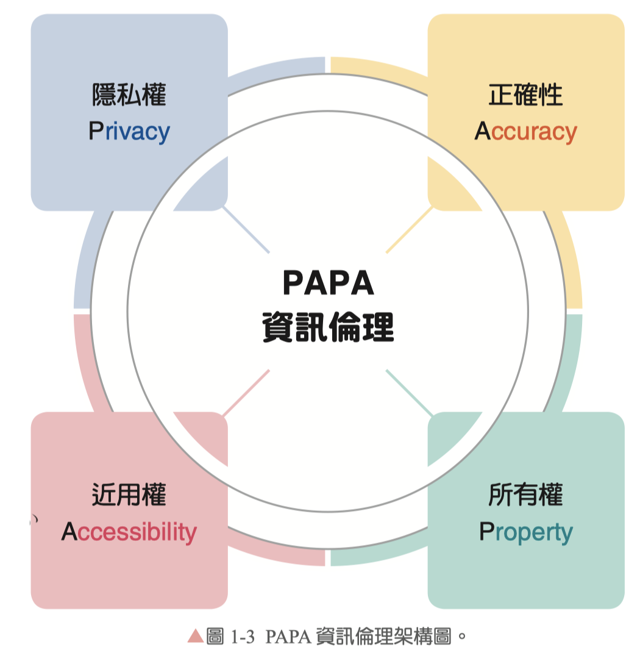
PAPA 理論
142
1986年梅森（Mason）提出PAPA理論，呼籲要尊重：
個人隱私權（Privacy）
資料正確性（Accuracy）
財物所有權（Property）
資訊近用權（Accessibility）

Slide 15
PAPA 理論
142
小知識
accessibility
譯為「資訊存取權」或「使用權」，本書統一採用「資訊近用權」一詞。「近用」意指能接近並使用，有其特定脈絡。以臺灣為例，早年並非人人都有電腦，政府遂於偏鄉設立數位機會中心（Digital Opportunity Center, DOC），提供電腦與網路設備，讓民眾得以就近使用。因此有學者將 accessibility 譯為「資訊近用權」，強調人人皆應擁有使用電腦與網路的基本權利。

Slide 16
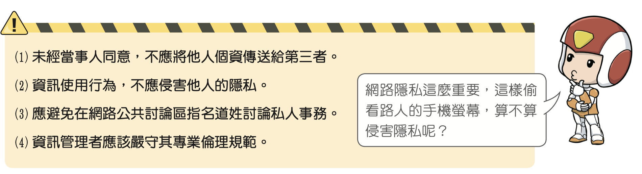
隱私權(Privacy)
143
隱私權是個人決定資料公開與否、不受侵犯的基本權利。倫理源於自律與良知，法律則是外在的約束。為維護資訊社會和諧，尊重隱私的倫理觀念比法律更為關鍵。
有資訊素養的數位公民應嚴守下列事項：

Slide 17
隱私權(Privacy)
143
◼︎ 個人之人格利益不得被非法冒用、揭露或侵入；
與公眾無關之私事與私人活動均受保護，不得以
足以造成精神痛苦或羞辱之方式干涉。
◼︎聯合國的《世界人權宣言》明定：任何人的私生
活、家庭、住宅與通信不得任意干涉，其榮譽與
名譽亦不得遭受攻擊；人人均享有法律保護以免
受此類侵害。

Slide 18
隱私權(Privacy)
143
◼︎ 我國憲法將隱私分為空間隱私與資訊隱私：
空間隱私：
保障個人生活私密領域免受他人侵擾，並賦予個人
對其資料之自主控制權。
資訊隱私：
保障個人決定是否、何時、以何方式、向何人揭露
個人資料之自主權，並享有對資料使用之知悉、控
制與更正權。

Slide 19
隱私權(Privacy)
143
隱私權是什麼？
兒童隱私權
App隱私權報告

Slide 20

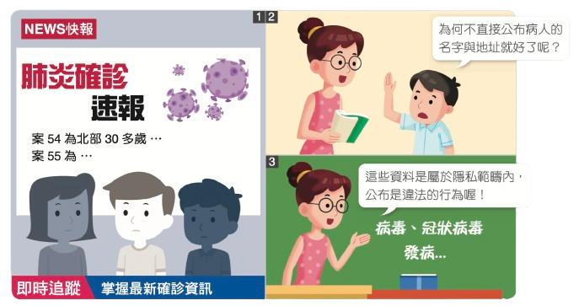
隱私權(Privacy)
143
2020年爆發新冠肺炎疫情期間，疫情指揮中心每天公布確
診個案時，僅以「案號」、年齡與居住地區表示。有同學
在課堂上問老師為何不
公布姓名，老師解釋：
「為保障個人隱私與空
間隱私，依《個人資料
保護法》規定，姓名等
個資不得隨意公開。」

Slide 21
臉書隱私權設定
143
◼︎ 臉書重大資安事件：先有 5,000 萬筆用戶個資遭未授權蒐
集，後又爆出逾 5 億筆個資外洩，連創辦人電話也無法倖
免，顯示社群平台存在隱私外洩風險。
◼︎ 落實帳號「健康檢查」：資料外洩是可以防範的，只要主
動管理權限與瀏覽的痕跡，就能大幅降低個資被濫用的機
率。
◼︎五大防範措施：① 定期檢查第三方應用程式授權 ② 關閉
興趣偏好追蹤 ③ 安裝廣告攔截程式 ④ 清除瀏覽紀錄與
cookie ⑤ 減少貼文、分享及按讚行為。

Slide 22
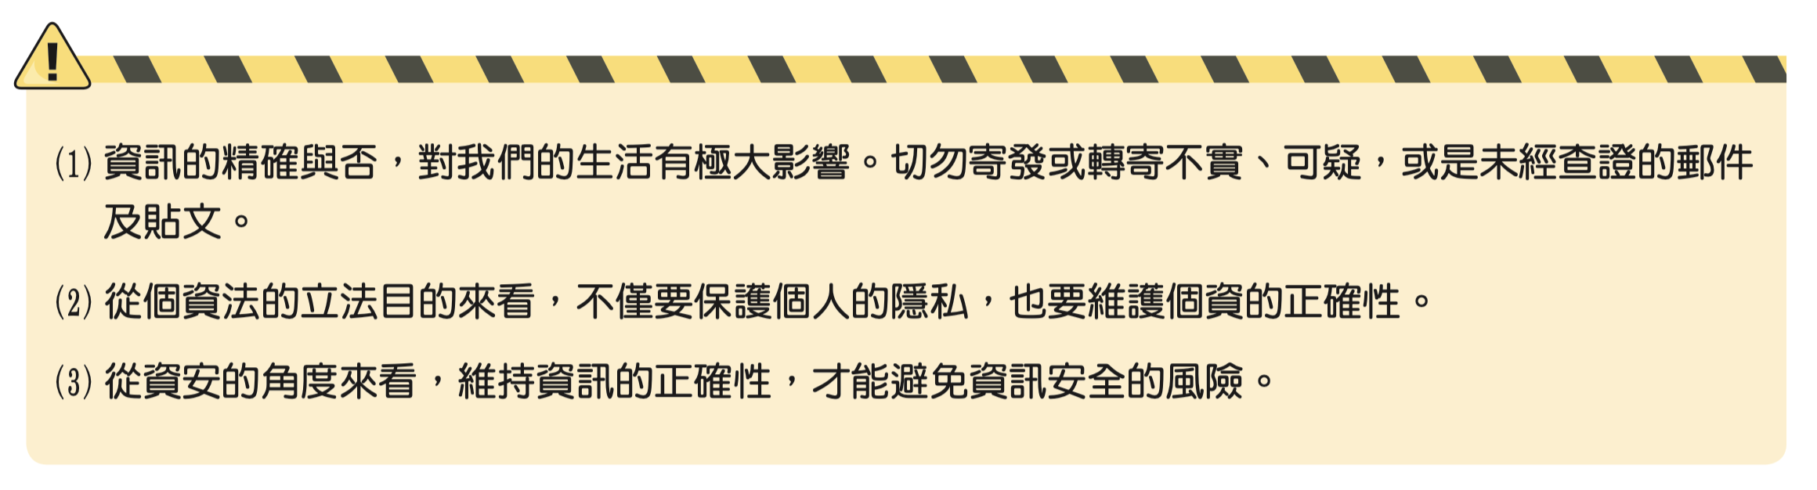
正確性(Accuracy)
144
資訊會影響社會安定與國家安全，因此其正確性很重要。
隨資訊科技與網路發展，訊息傳播快速，易被不法分子利
用來擾亂社會秩序、危害國安。
30多年前梅森就預測到假資訊氾濫的風險，強調每個人都應
遵守資訊倫理，尤其管理者更應遵守專業規範。維護資訊正確性，無論是一般人或專業人士，都應遵循以下原則：

Slide 23

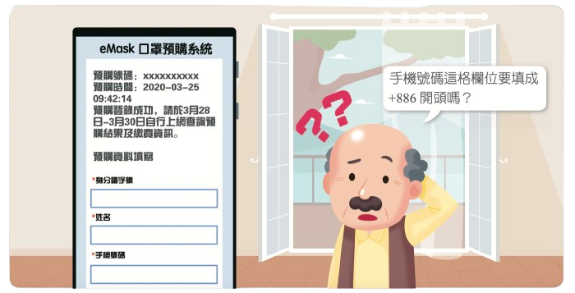
正確性(Accuracy)
144
新冠疫情期間，人人急需口罩。中央疫情指揮中心指出，
因民眾在手機 APP
輸入資料不完整或錯
誤，單日就有逾七千
筆無法完成購買，凸
顯出資料正確性的重
要性。

Slide 24
正確性(Accuracy)
144
用「5W 思考法」來辨別網路資訊的真偽：
Why：發布的目的可能為何？
What：內容是真的嗎？可找到其他佐證資料嗎？
Where：資訊來源為何？
When：發布的日期為何？是否有更新版本？
Who：內容是誰寫的？

Slide 25
所有權(Property)
145
梅森理論強調尊重他人所有權，如著作權、專利與商業機密等。數位公民應理解兩點：
1. 物各有主，應尊重擁有者的處置與使用權。
2. 濫用資訊可能會侵犯所有權，須承擔相應的責任。
若違法，不僅可能有法律責任，亦破壞資訊社會的和諧秩序。尊重他人權益，是資訊倫理的核心精神。

Slide 26
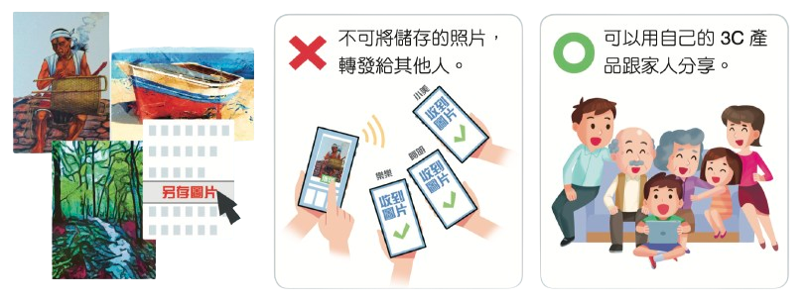
所有權(Property)
145
上美術課時，老師請同學上網搜尋臺灣前輩畫家的畫作並比較風格，並提醒大家：可下載留存與家人欣賞，屬合理使用；但若未具有創用 CC 授權，轉傳他人則屬違法。

Slide 27
所有權(Property)
145
著作權基本觀念
生成式 AI
AI 著作權爭議

Slide 28
資訊近用權(Accessibility)
145
資訊時代，每個人都應享有使用資訊科技的權利。儘管科技已融入日常生活，仍有許多偏鄉與弱勢族群無法平等使用，導致資訊不公平現象。為解決此問題，數位落差（digital divide）概念於1995年由卡茲（James Katz）提出，旨在縮短這種不平等。實際上，縮短數位落差就是落實資訊近用權，是資訊社會不可忽視的重要課題。

Slide 29
資訊近用權(Accessibility)
145
媒體近用理論
公用頻道媒體近用權

Slide 30
數位落差的意義
146
1-4-1 縮短數位落差的措施
1-4-2 障礙者近用資訊的改善

Slide 31
數位落差的意義
146
數位落差指的是因性別、族群、社經地位或居住環境不同，導致使用數位產品（如3C、電腦、網路）機會不均。這種不平等會使部分人無法透過科技獲取或活用資訊，進一步加劇社會分化與資源不均，也影響學生學習。

Slide 32
數位落差的意義
146
近年來儘管網路與數位設備日益普及，偏鄉與弱勢族群的數位服務使用能力卻未必同步提升。因此，政策重點已從硬體建設轉向強化軟體操作與數位素養，並將「數位落差」進一步提升為「數位包容」（digital inclusion），強調無論身分地位，人人都應有平等機會接觸與運用各類數位資源。

Slide 33


過去的數位落差
146
協助偏鄉弱勢取得與使用電腦
建設網路
募集二手電腦普及各地

Slide 34


現在的數位落差
147
協助使用各種網路應用服務
網路報稅
數位學習

Slide 35
數 位 落 差
147
數位平權 e 未來
教育部數位學伴計畫

Slide 36
縮短數位落差的措施
147
行政院「智慧國家推動小組（SMART Taiwan 2030）」推動的「數位包容」政策，主要是在打造全民共享、無差別待遇的資訊社會。
透過公共方案縮減特定族群的數位落差。政策重點
包括：
◼︎ 普及數位平權
◼︎ 培育數位人才
◼︎ 優化數位學習環境
協助使用各種網路應用服務

Slide 37
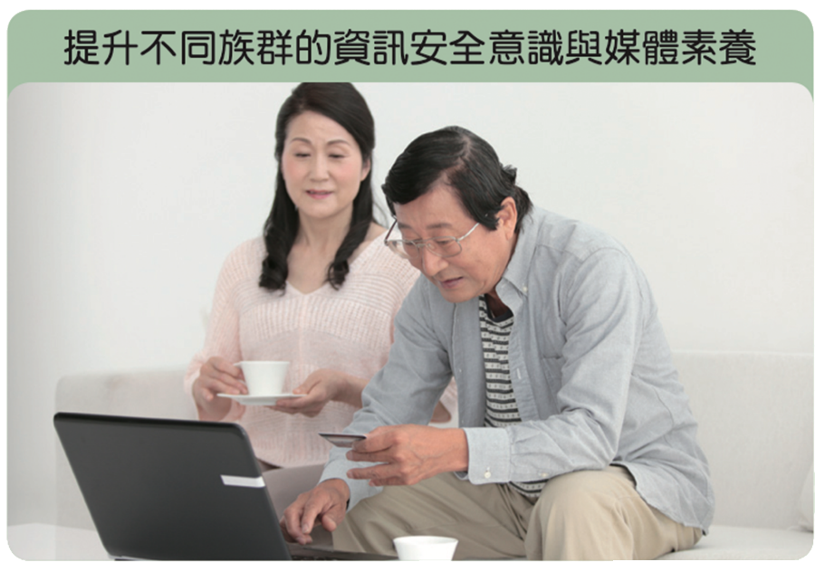
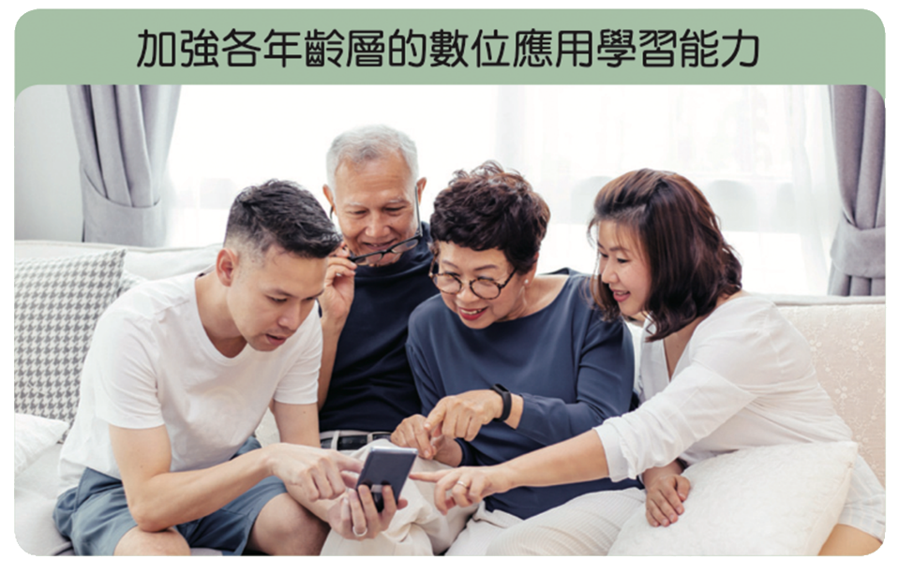
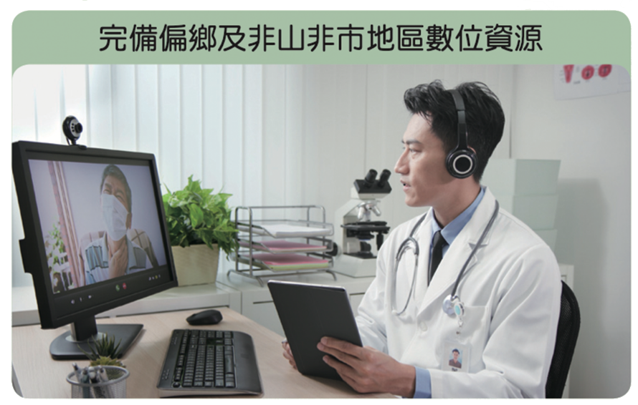
縮短數位落差的措施
148
普及數位平權
為讓全民適應數位轉型，規劃針對各族群的數位學習機會，提供多元且包容的數位資源與教學服務，例如推廣中高齡者的網路生活應用。
強化教育硬體與師資，提升偏鄉5G通訊與智慧醫療照護品質。
透過媒體與教育宣導，提升資安意識與媒體素養，如防範網路詐騙。

Slide 38
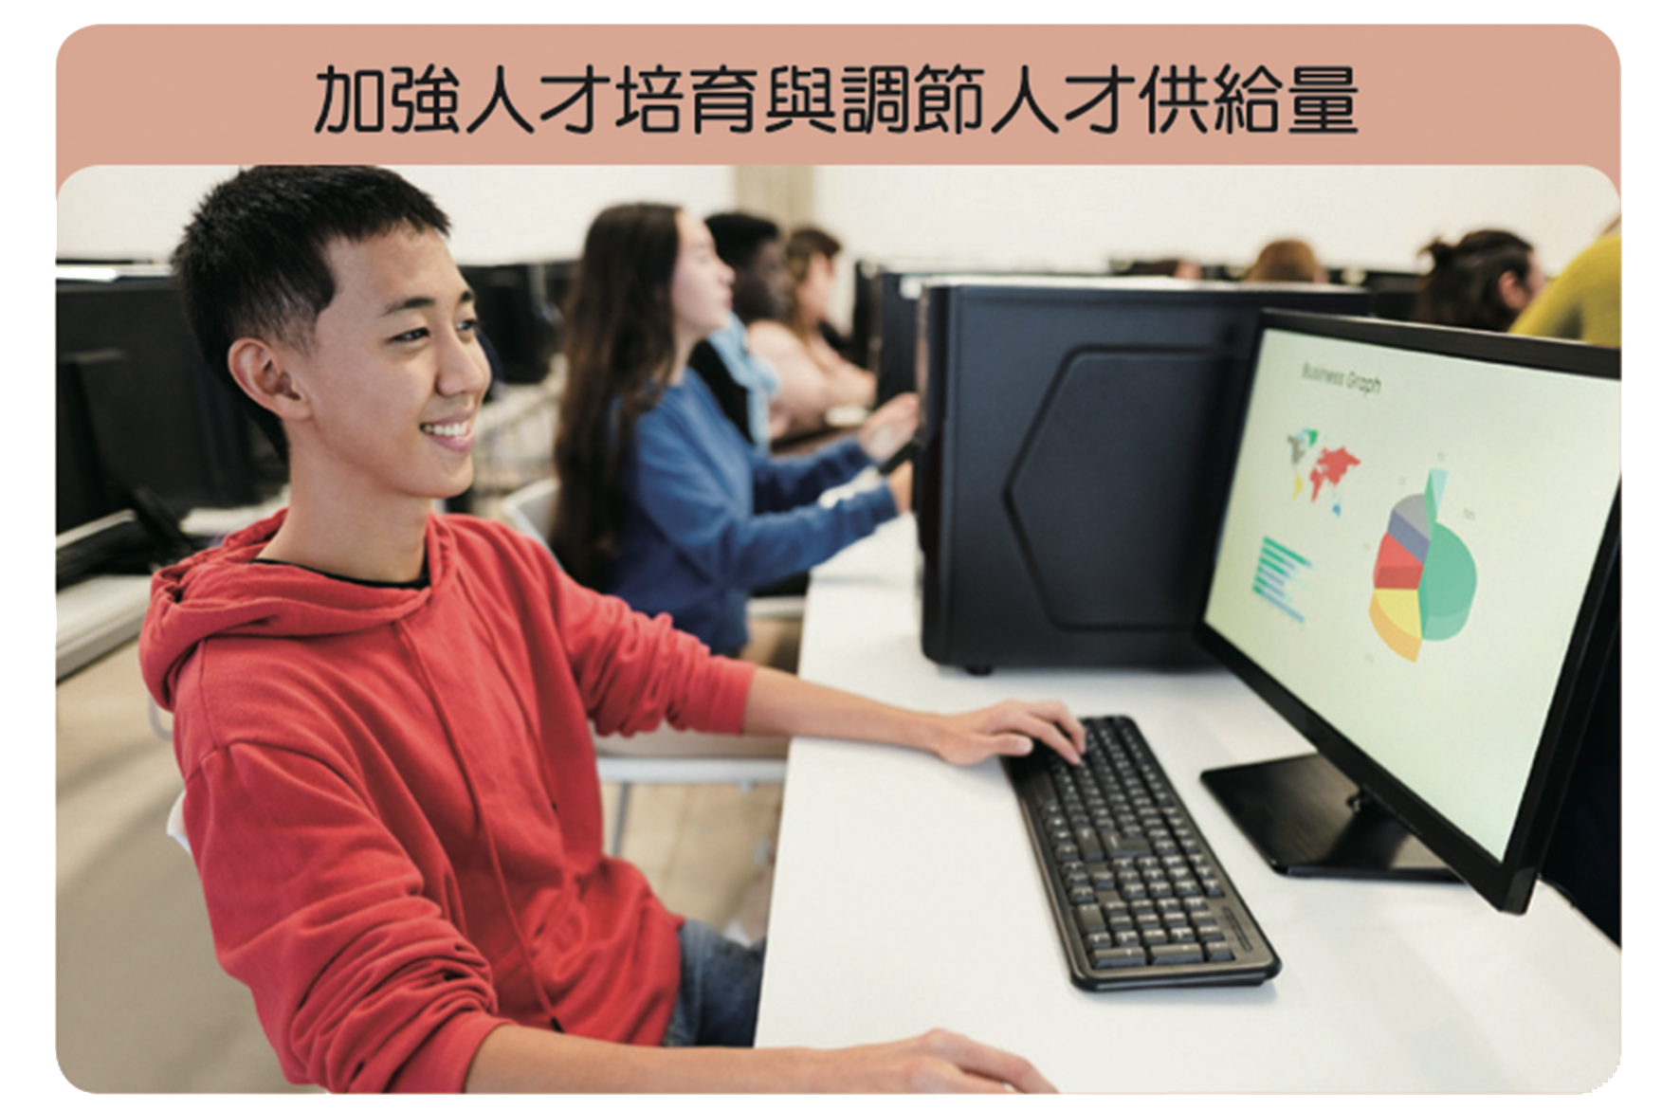
縮短數位落差的措施
149
培育數位人才
培育數位教育與資安人才，強化
教師數位教學能力；以產業需求
為導向，發展跨領域數位應用人才，提升各領域從業者的數位力，並優化人力資源配置。

Slide 39
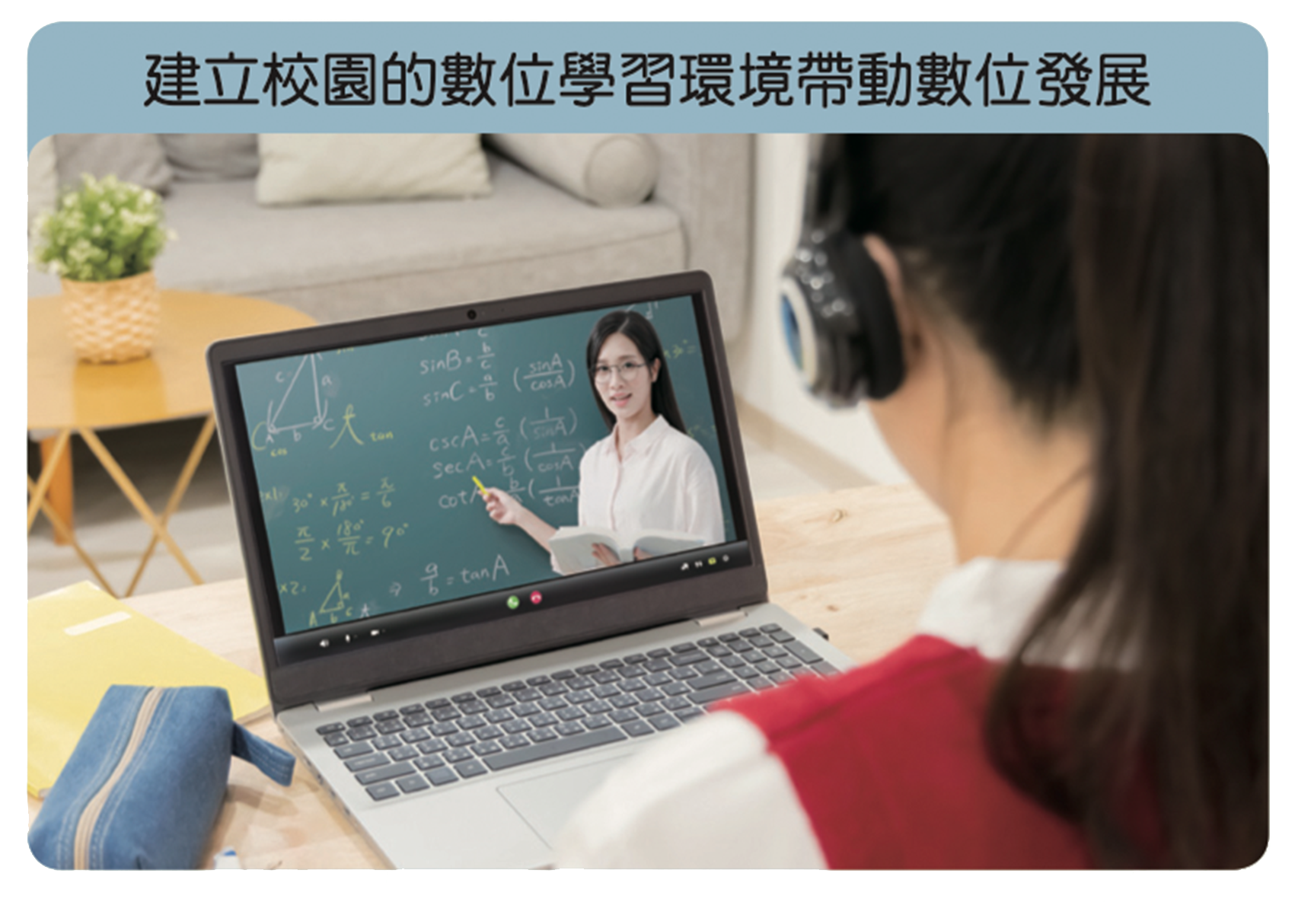
縮短數位落差的措施
149
推動教師與學生善用新興科技進行互動，配合 5G 網路建設，強化校園數位資源，培養學生以數位科技解決問題，促進校園與周邊環境的數位發展。
精進數位學習環境

Slide 40
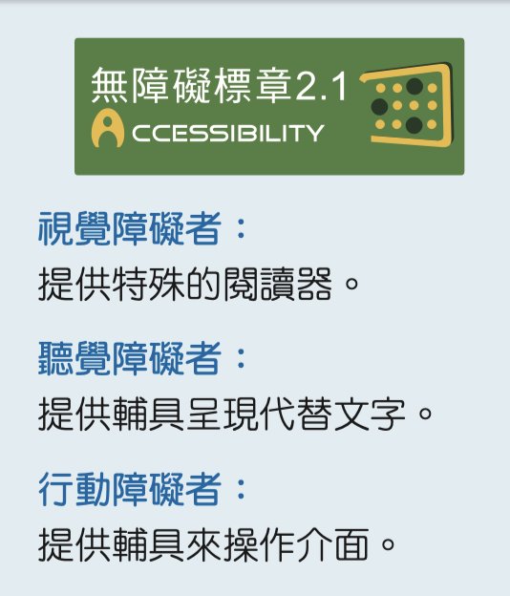
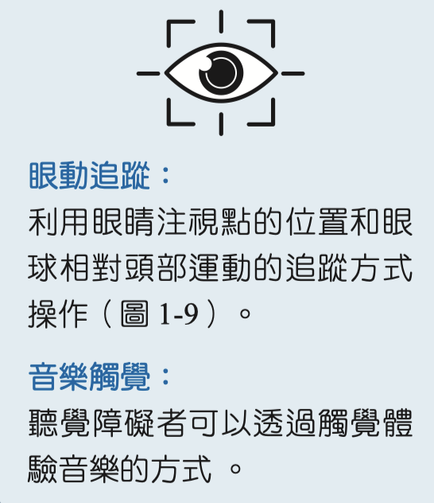
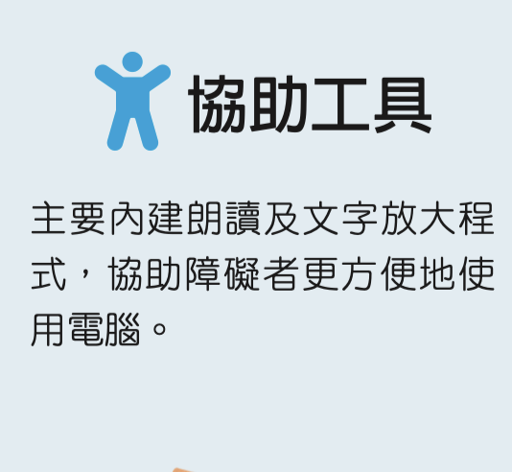
障礙者近用資訊的改善
150
培育數位人才
無障礙網站
作業系統協助工具
其他輔助功能

Slide 41

障礙者近用資訊的改善
150
科技進步提升障礙者使用資訊設備的機會，改善他們資訊使用的障礙。近年各系統環境推出「輔助工具」（Assistive Technologies），讓資訊科技更普及於特殊需求族群。
培育數位人才
進數位學習環境
無障礙網頁認證區分為三種不同等級的標章

Slide 42
縮 短 數 位 落 差
150
看無障礙工具如何讓工作發光
創造無障礙的數位世界

Slide 43
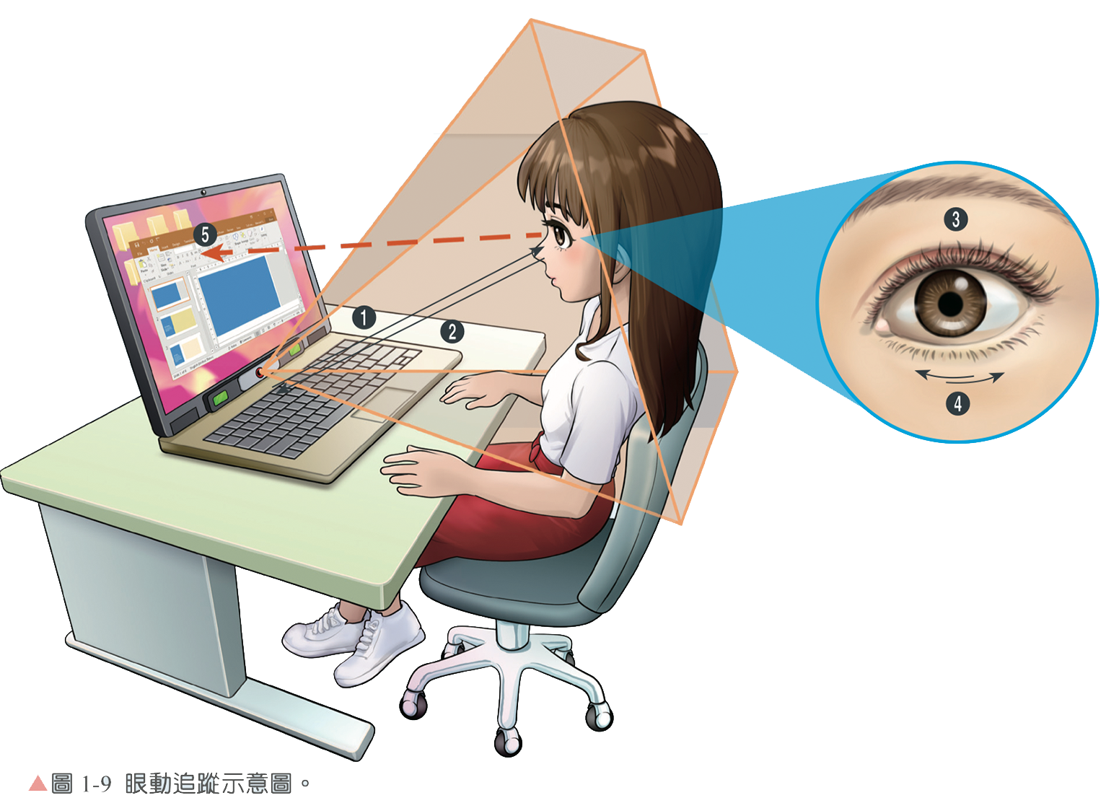
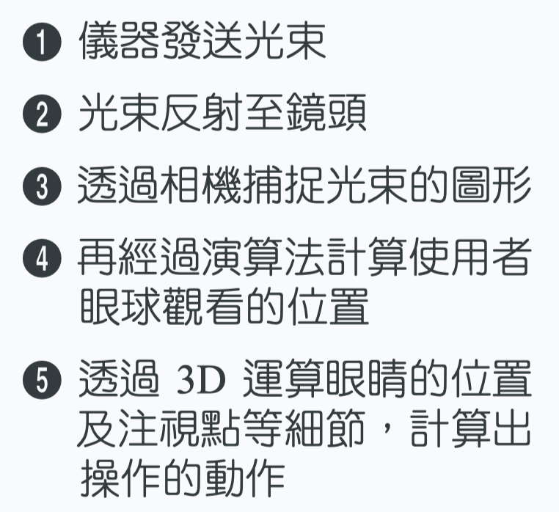
眼 動 追 蹤
150
培育數位人才

Slide 44


線上派卷
第 1 章已經全部學習完畢，
點擊速測派按鈕進行第 1 章的題目練習！

Slide 45
AI 探照燈
152
人工智慧（AI）是讓電腦具備模擬人類思考與行為的能力，並透過數據分析持續學習與進化。
簡而言之，AI 是讓電腦像人類般思考與決策的科技。
培育數位人才
進數位學習環境
生成式 AI
生成式 AI 是一種能根據人類輸入的需求與想法，自動產生對話、故事、影像、音樂等內容的人工智慧。透過不斷的人機互動與資料訓練，AI 可持續學習並應用於解決新問題。

Slide 46
AI 探照燈
152
培育數位人才
進數位學習環境
生成式 AI
聯合國教科文組織建議 AI 教學應從 13 歲起。教育部則規範：13 歲以下學生須在教師指導下使用符合教育目的的生成式 AI 工具；13 至 18 歲學生需教師與家長適當監督與保護。

Slide 47
AI 探照燈
152
AI 具有三大核心技術
進數位學習環境
培育數位人才
◼︎ 類神經網路
（Artificial Neural Network， 簡稱 ANN）
◼︎機器學習
（Machine Learning ，簡稱 ML ）
◼︎自然語言處理
（Natural Language Processing ， 簡稱 NLP）

Slide 48
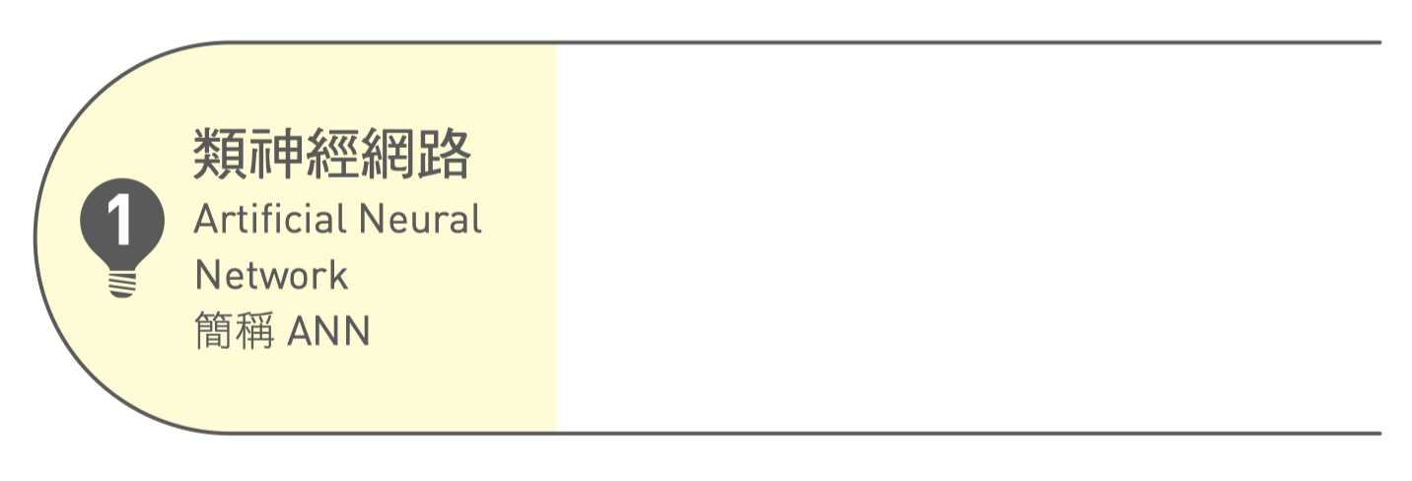
AI 探照燈
152
AI 具有三大核心技術
進數位學習環境
培育數位人才
就像人類的神經細胞，模仿生物 的神經元運作，因此設計數學模 型來模擬動物神經網路的結構與 功能。

Slide 49
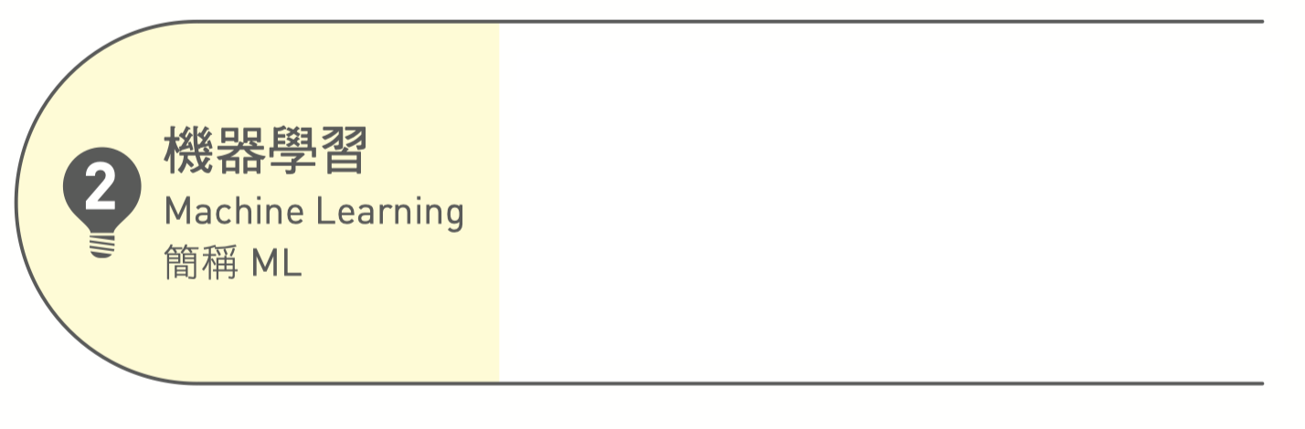
AI 探照燈
152
AI 具有三大核心技術
進數位學習環境
培育數位人才
機器學習就是大量地認識規則。 藉由大量閱讀與儲存資料，進一 步透過規則的學習，建立分辨的 能力，才能自我進步。

Slide 50
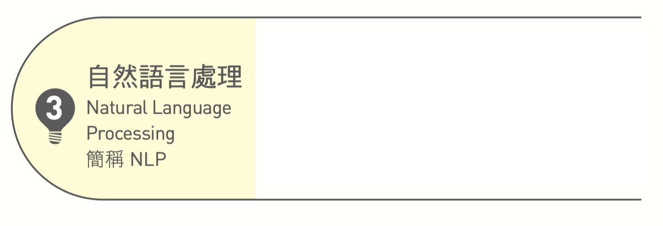
AI 探照燈
152
AI 具有三大核心技術
進數位學習環境
培育數位人才
電腦處理並運用自然語言，讓機 器「理解」人類的語言，可以聽 懂人話，並與人類「合作」，用 自然的語言回應使用者。

Slide 51
AI 探照燈
153
如何訓練生成式 AI
生成式 AI 給你的未來
AI 助師批改作業
AI 背單字法

Slide 52
AI 探照燈
153
生成式AI
進數位學習環境
培育數位人才
「問答互動」的運作方式，系統透過對話回應使用者需求；大型語言模型（Large Language Model； LLM）是其技術基礎，先用大數據資料進行預訓練。模型會在與使用者的實際互動中持續修正，形成自我增強的學習循環，逐步提升準確度與表現。
ChatGPT 是最知名的生成式 AI；除文字外，亦支援圖像等多模態功能。透過多次提示（如指定風格、色彩、格式），使用者可快速得到更貼合需求的創作成果。

Slide 53
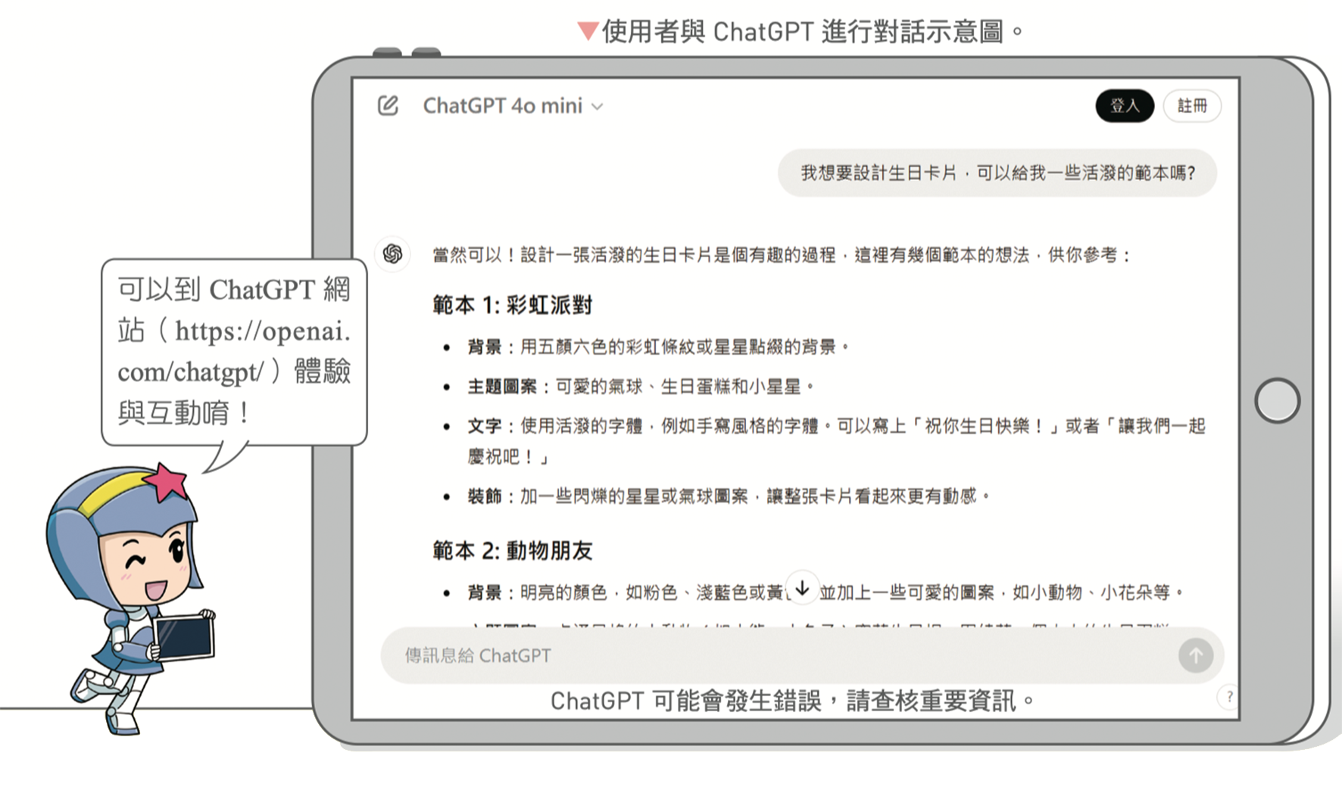
AI 探照燈
153
生成式AI
進數位學習環境
培育數位人才

Slide 54
AI 探照燈
153
全球產業興起的 AI 浪潮
AI 生成圖片版權問題
人工智慧或將比人類聰明
OpenAI 執行長呼籲
政府應規範 AI

